Slide 1

KHỞI ĐỘNG

Slide 2

Trò chơi: Nhìn tranh đoán tên anh hùng Việt Nam

Slide 3
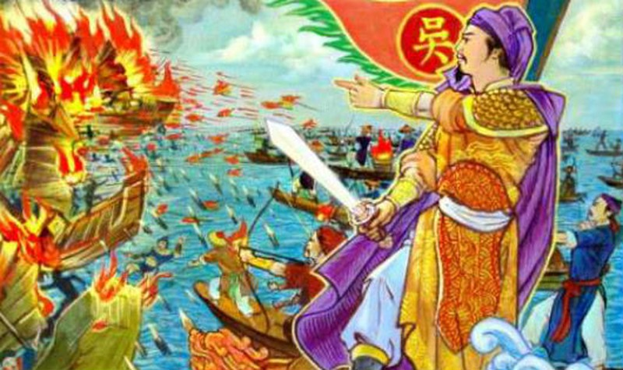
Ngô Quyền

Slide 4
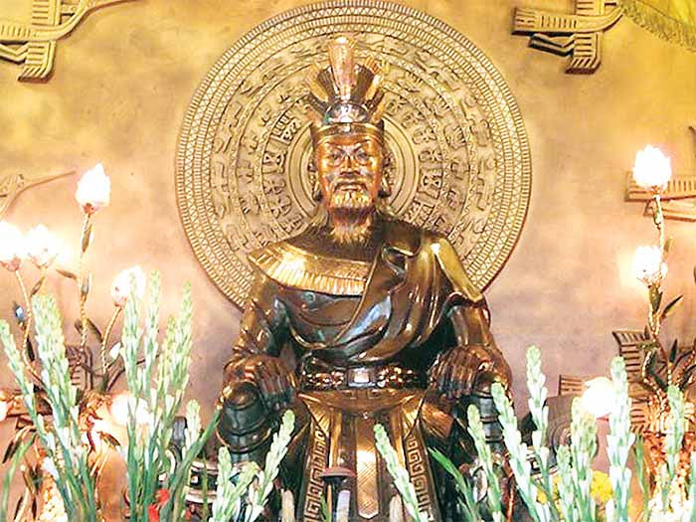
Vua Hùng

Slide 5
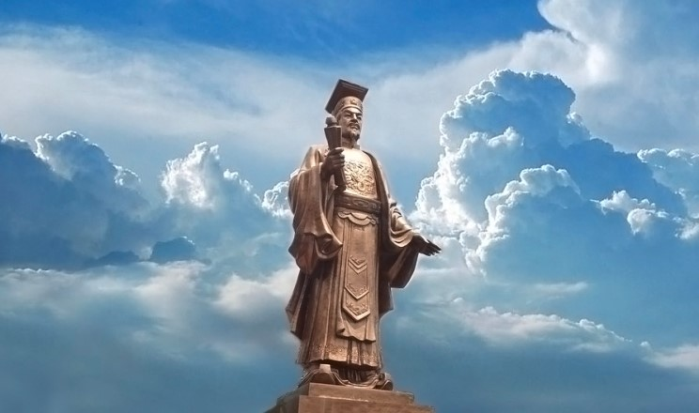
Lý Công Uẩn – Lý Thái Tổ

Slide 6
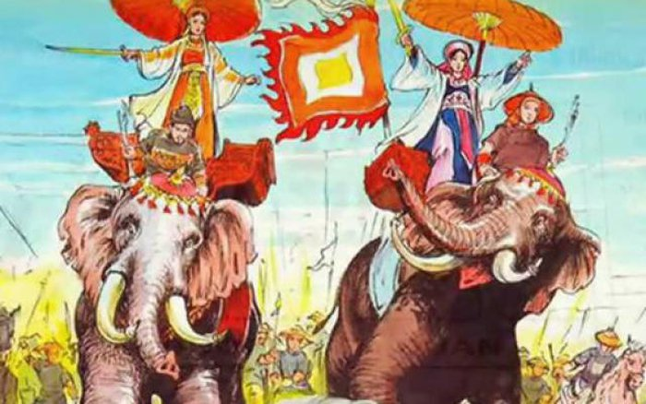
Hai Bà Trưng

Slide 7
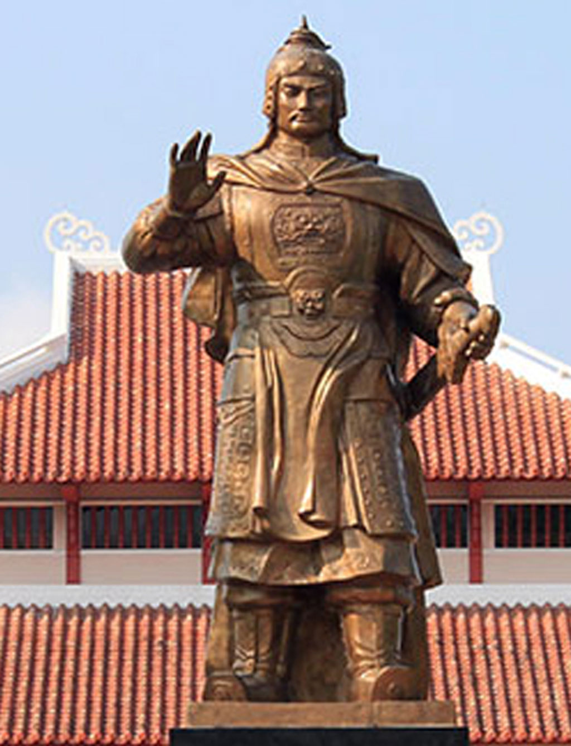
Nguyễn Huệ

Slide 8
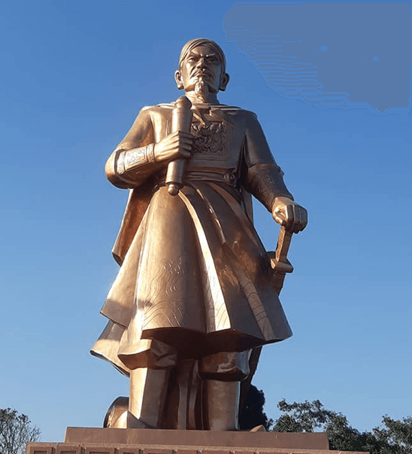
Hưng Đạo Đại Vương Trần Quốc Tuấn

Slide 9
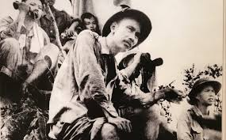
Hồ Chí Minh

Slide 10
Tiết 28, 29. VĂN BẢN 2: TINH THẦN YÊU NƯỚC CỦA NHÂN DÂN TA
(Hồ Chí Minh)
I. Đọc, tìm hiểu chung

Slide 11

I. Đọc, tìm hiểu chung
1. Tác giả

Slide 12

Báo cáo dự án
Tìm hiều những nét chính về tác giả Hồ Chí Minh và văn bản Tinh thần yêu nước của nhân dân ta

Slide 13
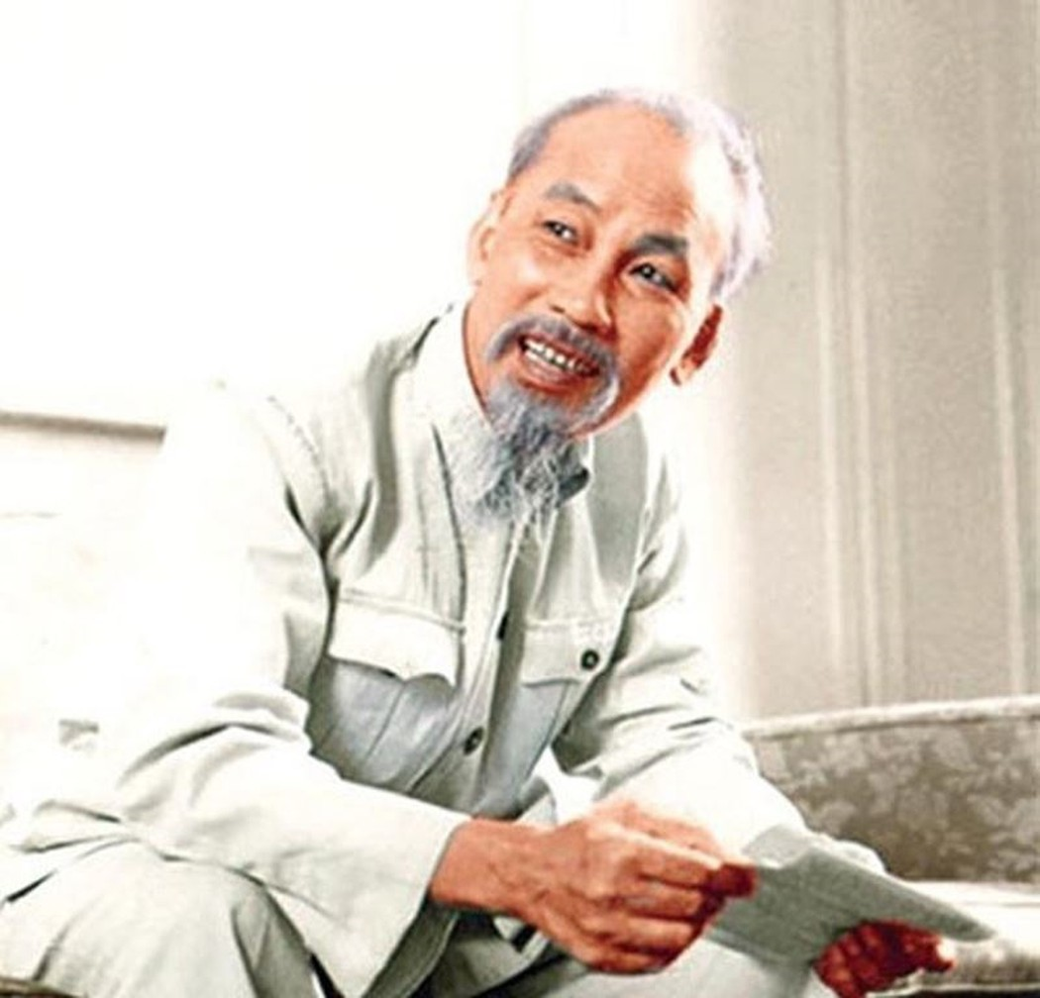
- Hồ Chí Minh (1890-1969)
- Quê quán: Nam Đàn- Nghệ An
- Là nhà cách mạng, lãnh tụ của Việt Nam, nhà văn, nhà thơ, nhà văn hóa lớn.
- Người đã để lại một di sản văn học vô cùng phong phú, gồm văn chính luận, kí, thơ ca,…

Slide 14
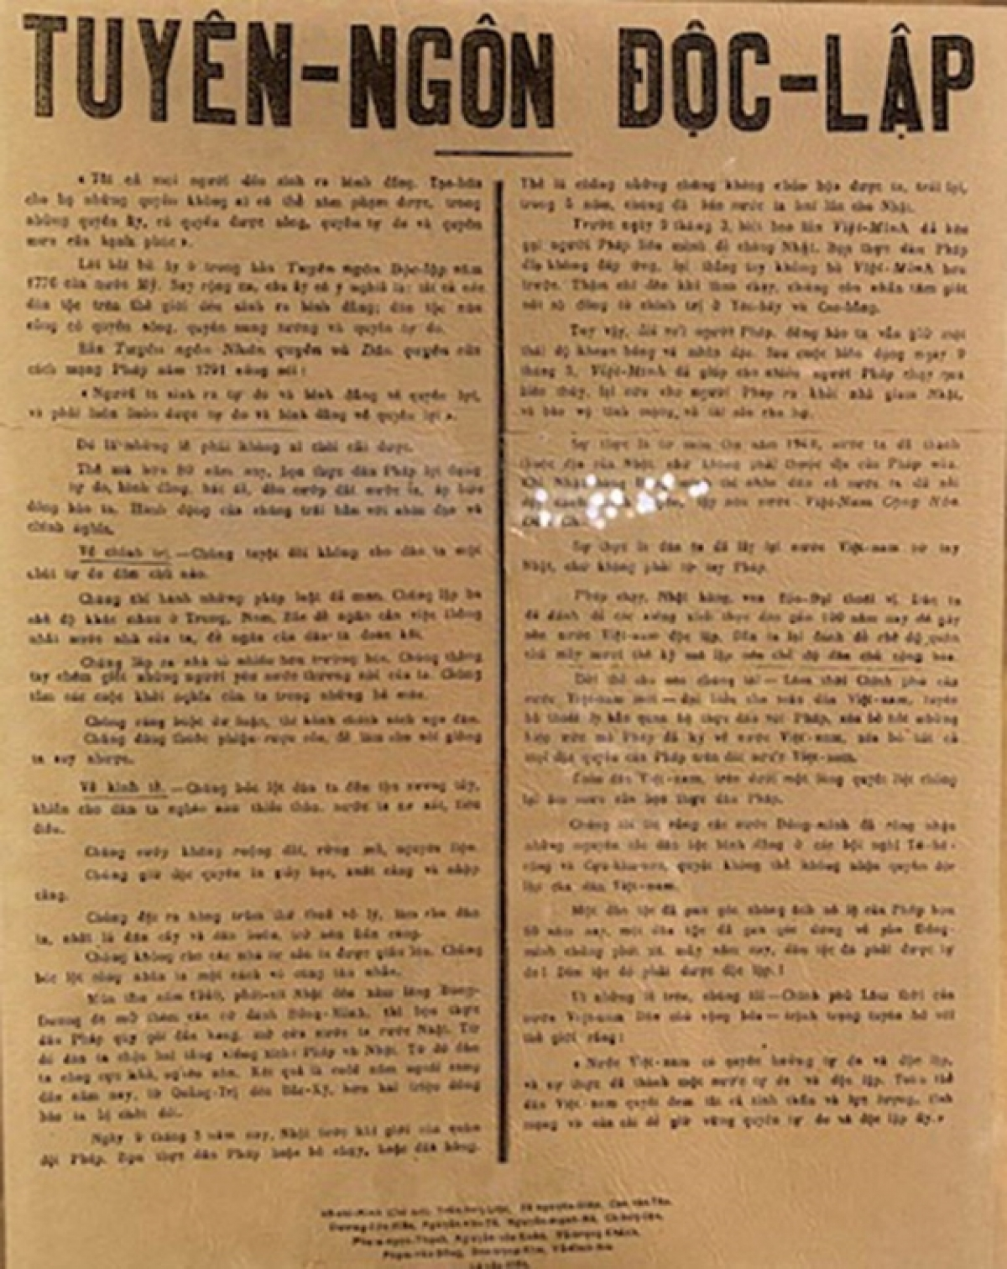
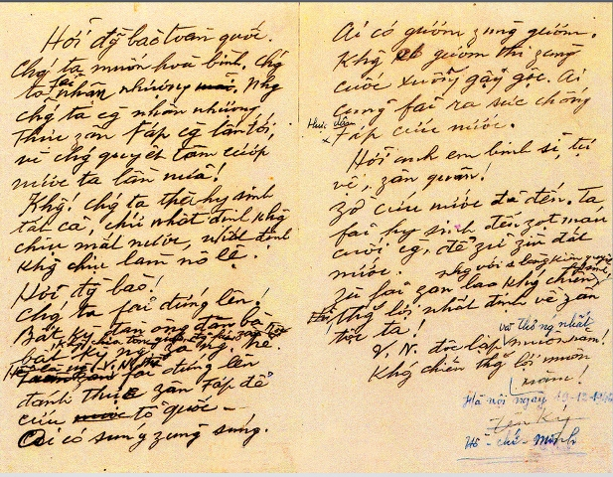
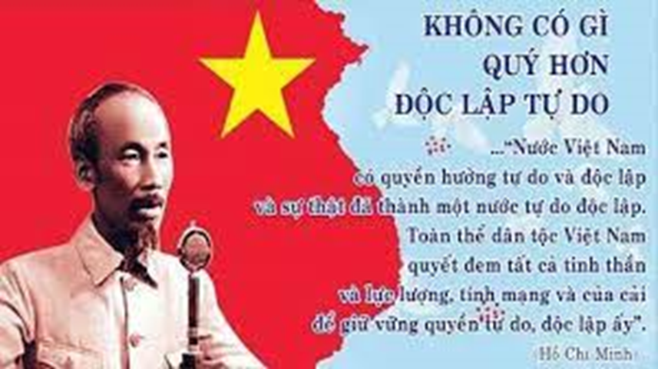
- Tác phẩm chính: Về văn chính luận, phải kể đến một số áng văn nổi tiếng như Tuyên ngôn độc lập (1945), Lời kêu gọi toàn quốc kháng chiến (1946), Không có gì quý hơn độc lập tự do (1966),…

Slide 15
I. Đọc, tìm hiểu chung
2. Tác phẩm
- Xuất xứ: Văn bản trích trong “Báo cáo chính trị” của Chủ tịch HCM tại Đại hội lần thứ II, tháng 2/ 1951 của Đảng Lao động Việt Nam.

Slide 16
I. Đọc, tìm hiểu chung
2.Tác phẩm
3. Đọc, chú thích
- Đọc to, rõ ràng, thể hiện được tinh thần của văn bản chính luận đanh thép, khẳng định tinh thần yêu nước mãnh liệt của dân tộc VN.

Slide 17
- Thể loại: Nghị luận xã hội (chứng minh một vấn đề chính trị xã hội).
- Vấn đề nghị luận: Lòng yêu nước của nhân dân ta.

Slide 18
4. Bố cục: 3 phần
+ Phần 1 (Đoạn 1): Đặt vấn đề - nêu ý kiến khái quát, khẳng định dân ta có một lòng nồng nàn yêu nước và nêu lên giá trị to lớn của lòng yêu nước ấy.
+ Phần 2 (Đoạn 2, 3): Giải quyết vấn đề - chứng minh, làm sáng tỏ qua các lí lẽ và dẫn chứng (chủ yếu là lấy dẫn chứng thực tế trong lịch sử dân tộc).
+ Phần 3 (Đoạn 4): Kết thúc vấn đề - giá trị của lòng yêu nước và trách nhiệm của mỗi người dân.

Slide 19
II. Đọc – hiểu văn bản
1. Đặt vấn đề
- Câu văn khái quát nội dung vấn đề nghị luận: Dân ta có một lòng nồng nàn yêu nước.
→ Ý kiến, quan điểm, nội dung trọng tâm mà bài nghị luận sẽ làm sáng tỏ.
- Nhận định chung về lòng yêu nước:
+ Dân ta có một lòng nồng nàn yêu nước chân thành và luôn sục sôi.
+ Tinh thần yêu nước ấy kết thành một làn sóng vô cùng mạnh mẽ, to lớn... nhấn chìm tất cả lũ bán nước và lũ cướp nước.
→ Gợi sức mạnh và khí thế mạnh mẽ của lòng yêu nước.

Slide 20
2. Giải quyết vấn đề
- Việc liệt kê tên các nhân vật lịch sử có tác dụng chứng minh cho tinh thần yêu nước của nhân dân ta trong quá khứ.
- Các dẫn chứng được sắp xếp theo:
+ Trình tự thời gian: từ xưa đến nay.
+ Lứa tuổi: từ cụ già đến các cháu nhi đồng, từ những phụ nữ đến các bà mẹ,...
+ Vùng miền: từ miền ngược đến miền xuôi, từ đồng bào trong nước đến kiều bào nước ngoài, từ tiền tuyến đến hậu phương,...
→ Mô hình liệt kê theo mẫu “Từ... đến...” đã giúp tác giả thể hiện được sự đầy đủ, toàn diện, rộng khắp,... về các biểu hiện cho tình yêu nước của nhân dân ta.

Slide 21
3. Kết thúc vấn đề
- Tinh thần yêu nước cũng như các thứ của quý.
=> Hình ảnh so sánh độc đáo dễ hiểu nhằm đề cao tinh thần yêu nước của nhân dân ta.
- Lòng yêu nước được tồn tại dưới 2 dạng:
+ Có khi được trưng bày.
+ Có khi được cất giấu kín đáo.
Phải ra sức giải thích tuyên truyền, vận động, tổ chức, lãnh đạo,...
=> Nhằm khích lệ tiềm năng yêu nước của mọi người.

Slide 22
III. Tổng kết
1. Nghệ thuật
- Dẫn chứng tiêu biểu, cụ thể, phong phú, giàu sức thuyết phục.
- Lí lẽ thống nhất với dẫn chứng và được diễn đạt dưới hình ảnh so sánh sinh động, dễ hiểu.
- Bố cục chặt chẽ, lập luận mạch lạc.
- Giọng văn tha thiết, giàu cảm xúc.
2. Nội dung
Dân ta có một lòng nồng nàn yêu nước. Đó là một truyền thống quý báu của ta. Và nó cần phải được phát huy trong hoàn cảnh lịch sử mới để bảo vệ đất nước.

Slide 23

LUYỆN TẬP

Slide 24





6
1
2
3
4
5
7
8
9
10
Câu 1:Văn bản Tinh thần yêu nước của nhân dân ta được sáng tác trong hoàn cảnh nào?
BẮT ĐẦU
A. Trong cuộc kháng chiến chống thực dân Pháp
B. Trong cuộc kháng chiến chống đế quốc Mĩ
C. Trong cuộc kháng chiến chống giặc Minh
D. Trong cuộc chiến tranh biên giới Việt - Trung
Notes:
Giáo án của Thảo Nguyên 0979818956

Slide 25
6
1
2
3
4
5
7
8
9
10
Câu 2: Biện pháp nghệ thuật đặc sắc được tác giả sử dụng trong văn bản là gì?
BẮT ĐẦU
A. Ẩn dụ, so sánh
B. So sánh, liệt kê
C. Điệp ngữ, so sánh
D. Nhân hóa, liệt kê
Notes:
Giáo án của Thảo Nguyên 0979818956

Slide 26
Câu 3: Đối tượng nào không xuất hiện trong văn bản Tinh thần yêu nước của nhân dân ta?
6
1
2
3
4
5
7
8
9
10
BẮT ĐẦU
A. Nông dân
B. Tư sản
C. Công chức
D. Công nhân
Notes:
Giáo án của Thảo Nguyên 0979818956

Slide 27
Câu 4: Để chứng minh làm rõ tinh thần yêu nước của nhân dân ta ngày nay, tác giả đã nêu những biểu hiện của lòng yêu nước. Đó là những biểu hiện nào?
6
1
2
3
4
5
7
8
9
10
BẮT ĐẦU
A. Tất cả mọi người đều có lòng yêu nước
B. Từ tiền tuyến đến hậu phương đều có hành động yêu nước
C. Mọi nghề nghiệp, tầng lớp, lứa tuổi, đều thi đua yêu nước
D. Tất cả các phương án trên
Notes:
Giáo án của Thảo Nguyên 0979818956

Slide 28
6
1
2
3
4
5
7
8
9
10
Câu 5: Văn bản đề cập đến tinh thần yêu nước của nhân dân ta trrong lĩnh vực nào?
BẮT ĐẦU
A. Việc xây dựng đất nước
B. Công cuộc chiến đấu chống kẻ thù xâm lược
C. Gìn giữ sự giàu đẹp của Tiếng Việt
D. Tất cả các phương án trên
Notes:
Giáo án của Thảo Nguyên 0979818956

Slide 29
VẬN DỤNG

Slide 30

Thông qua việc tìm hiểu văn bản Tinh thần yêu nước của nhân dân ta, em hãy nêu cách viết bài văn nghị luận về một vấn đề xã hội (lựa chọn vấn đề nghị luận, bố cục bài văn, cách nêu ý kiến, lựa chọn bằng chứng…)

Slide 31

Cách viết bài văn nghị luận về một vấn đề xã hội
+ Lựa chọn vấn đề: những vấn đề xã hội gần gũi, có ảnh hưởng đến tình cảm, nhận thức của con người.
+ Bố cục: đảm bảo bố cục 3 phần, MB, TB, KB
+ Nêu ý kiến: Đưa ra những ý kiến, quan điểm đúng đắn, lí giải bằng các lí lẽ thuyết phục, lập luận chặt chẽ.
+ Lựa chọn bằng chứng: lựa chọn những bằng chứng tiêu biểu, xác thực,…

